Slide 1
Less 第2讲 变量
主讲人：kong66

Slide 2
1.变量
定义
@name：value；
可用连字符，在后续样式中可直接拿来用，也可和数值进行运算变成新的变量或属性值，并可重复使用！
注意：变量和数值，或变量之间进行运算，运算符前后一定要有空格，否则会当成一个整体名称
优点：
定义一个变量可在众多属性中重复使用，减少代码，便于修改

Slide 3
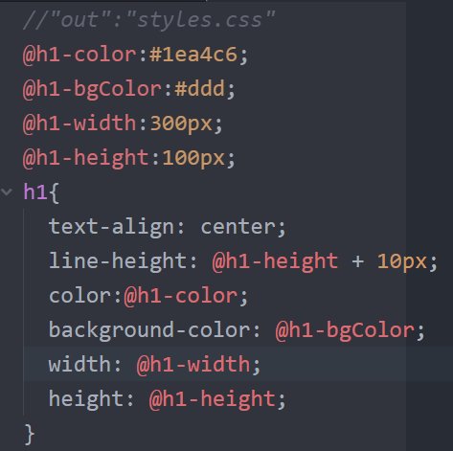
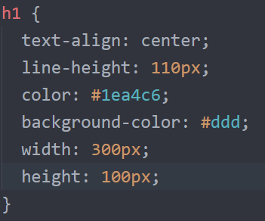

Slide 4
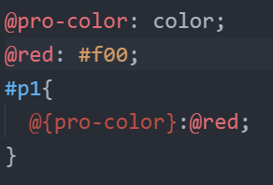
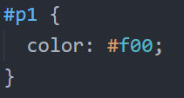
2.变量用于属性名
定义的变量不仅可以是属性值，也可以用于属性名称

Slide 5
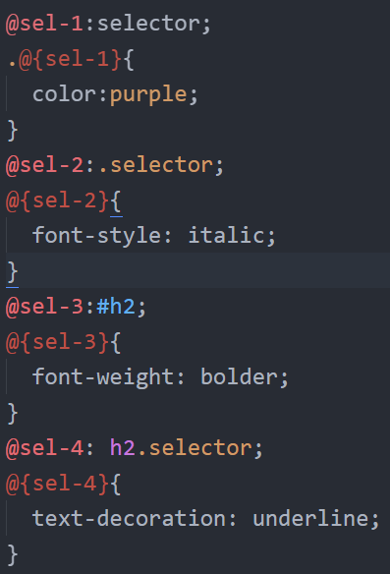
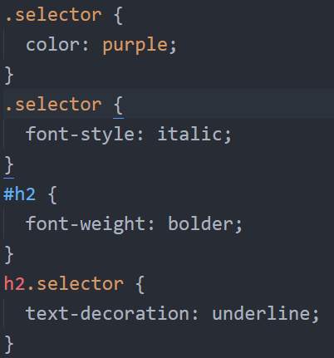
3.变量用于选择器

Slide 6
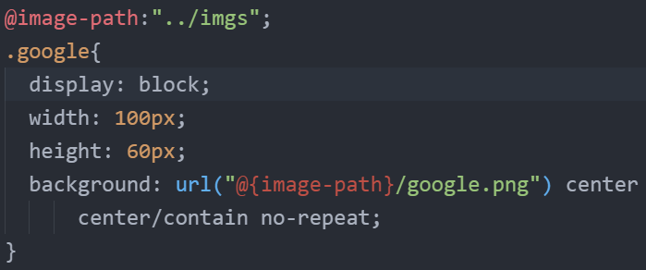
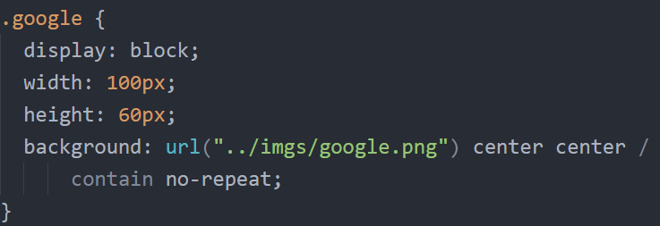
4.变量用于url
双引号必须加

Slide 7
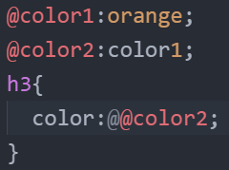
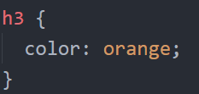
5.用变量定义变量名
我们可以把一个变量的名字用另外一个变量来表示:
@hello: red;
@helloless: hello;
h1{ color:@@helloless;}

Slide 8
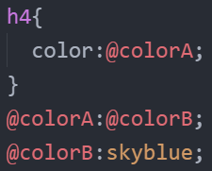
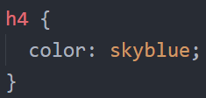
6.惰性赋值
变量的定义不一定要放在使用之前，可以先使用，然后再定义.如果一个变量定义多次，后定义的会生效！
如果是由多层嵌套，则从当前层次向上层搜索有效定义！
h1{ color: @two;} @two: @one;
@one:red;

Slide 9
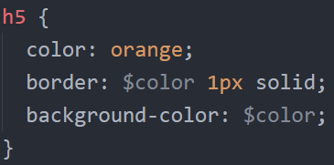
7.将属性名直接当作变量使用（v3.0.0）
该特性atom-less暂不支持. 具体做法就是通过 $propertyName的方式，从当前范围开始向上查找合适的属性名，并使用其属性值

Slide 10
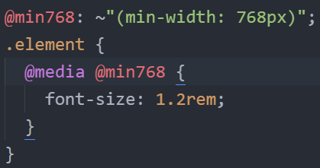
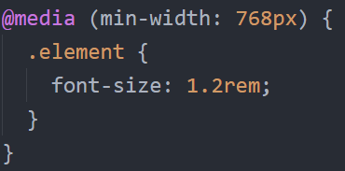
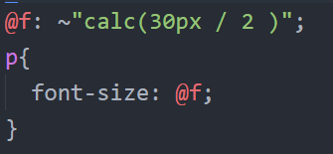
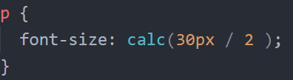
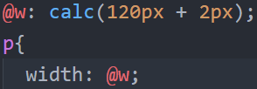

8.禁止编译
通过给字符串添加~符号，可以禁止对该字符串的编译.
如 ~“anything”或~’anything’

